Slide 1
BY YUSHEN
YOUR LOGO
二年级数学下册
带小括号的两步混合运算
TWO STEP MIXED OPERATION WITH PARENTHESES
授课人：PPT818
授课时间：20XX
5.3

Slide 2
01
学习目标
进一步掌握含有小括号的混合运算的运算顺序，能正确地进行两步混合运算的计算。（重点）
理解小括号在混合运算中的意义和作用，会正确运用小括号列综合算式。（难点）

Slide 3
02
复习导入
说出各题的运算顺序，再计算出结果。
46－（23＋19）=
14+（70－16）=
=46－42
=4
=14+54
=68
先算括号里面的
再算括号外面的
先算括号里面的
再算括号外面的

Slide 4
03
探索新知
知识点
含有小括号的两步混合运算的运算顺序
3
你还记得 58－（14＋6）是按怎样的运算顺序计算的吗？
小括号作用：改变运算顺序。
有小括号的算式：先算小括号里面的，再算小括号外面的。
小括号有什么作用？

Slide 5
03
探索新知
7×（7－5）
（77－42）÷7
7×（7－5）
（77－42）÷7
=7 × 2
=14
=35÷7
=5

Slide 6
04
小试牛刀
（选自教材P49 做一做）
1.计算。
76－（12＋25）
＝39
（12－5）×3
＝21
37
7
48÷（8－2）
＝8
34－（28－13）
＝27
6
7
6×（7＋2）
＝54
（88－56）÷8
＝4
9
32

Slide 7
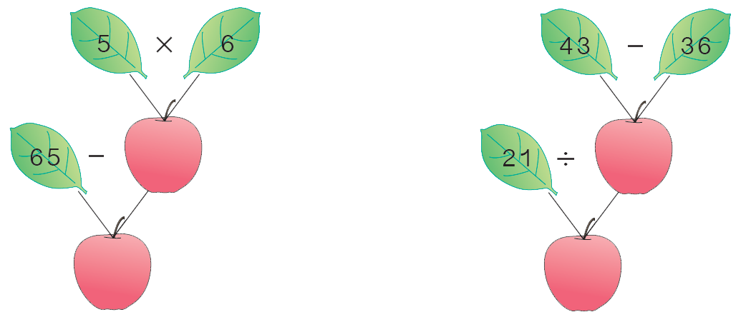
05
巩固练习
1.(选自教材P49 做一做)上下两题有什么相同点和不同点？
4＋5×7 （72－18）÷9 24÷4＋2
（4＋5）×7 72－18÷9 24÷（4＋2）
相同点：数字、运算符号相同。
不同点：加了小括号后改变了运算顺序。
2.(选自教材P49 做一做)
30
7
35
3
65－5×6＝35
21÷（43－36）＝3
算式：_____________
算式:__________________

Slide 8
05
巩固练习
3.(选自教材P51 T7)
56－ (23+8 )
＝25
(24－18) ×9
＝54
31
6
5×(28÷7)
＝20
88－( 46－18)
＝60
4
28
(14＋35)÷7
＝7
36÷(3×3)
＝4
49
9

Slide 9
05
巩固练习
4.(选自教材P51 T8)比较上下两题的运算运算顺序和计算结果。
18＋ 27÷9
＝21
4×8－3
＝29
（18＋ 27）÷9
＝5
4×（8－3）
＝20
加了小括号，改变了运算顺序，计算结果也会不同。
5.(选自教材P51 T9)根据下表列出相应的算式，并计算。
被减数 | 42＋14 | 7×9 | 62 | 50
减数 | 35 | 28 | 15－3 | 36÷6
42＋14－35=21 7×9－28=35 62－（15－3）=50 50－36÷6=44

Slide 10
05
巩固练习
5.填一填。
（1）算式里有括号的，要先算（ ），再算（ ）。
（2）算式 8×（4＋3）应该先算（ ）法，再算（ ）法。
（3）49÷（9－2）应该先算（ ）法，再算（ ）法。
括号外面的
括号里面的
乘
加
除
减
6.计算。
（54－9）÷5
=9
30÷（70－64）
=5
45
6
（5＋2）×3
=21
6×（41－35）
=36
7
6
7.二（1）班要给 40 棵树浇水，已经浇了16 棵，还剩下多少棵没浇？如果每桶水可以浇 3 棵树，浇剩下的树还需要几桶水？
40－16=24（棵）
（40－16）÷3=8（桶）

Slide 11
06
课堂小结
这节课你们都学会了哪些知识？
含有小括号的两步混合运算的运算顺序：算式里有小括号的，要先算小括号里面的，再算小括号外面的。

Slide 12
BY YUSHEN
YOUR LOGO
谢谢观看
THANKS FOR WATCHING
授课人：PPT818
授课时间：20XX
5.3

